Slide 1
Chapitre 5.12
L’ascension de l’État islamique

Slide 2
L’ascension de l’État islamique

Slide 3
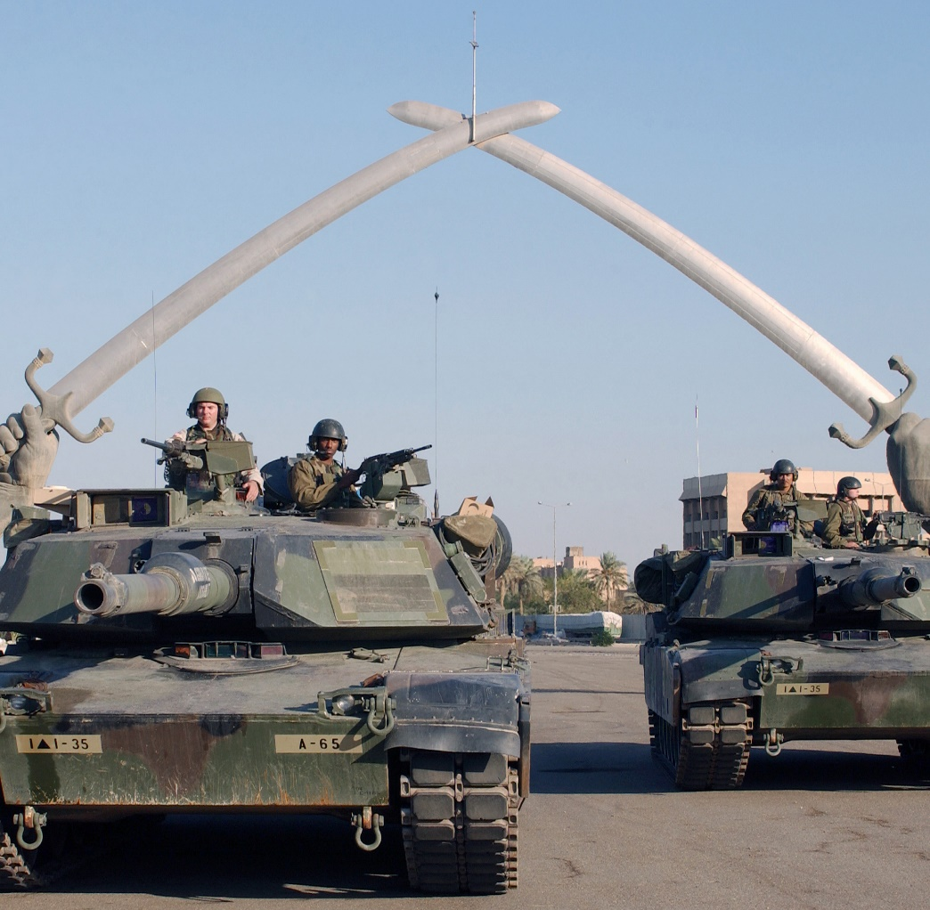
L’ascension de l’État islamique
L’invasion d’Irak par les É-U attire Al-Qaeda.

Slide 4
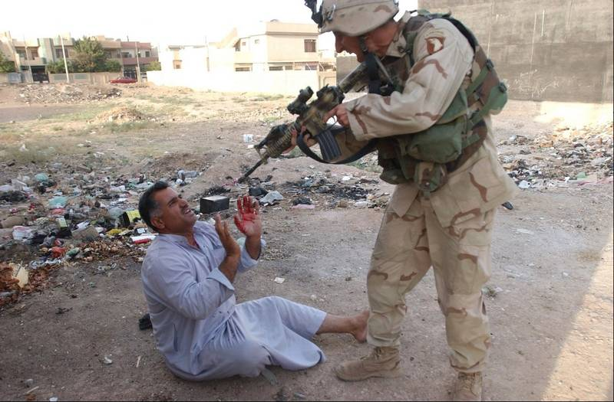

Slide 5
L’ascension de l’État islamique
L’invasion d’Irak par les É-U attire Al-Qaeda.
Le groupe terroriste y établi une « franchise »
—Al-Qaeda en Irak.

Slide 6
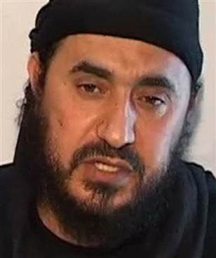
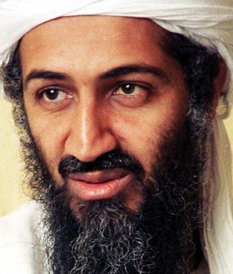
L’ascension de l’État islamique
Son chef, al-Zarqawi, oppose les chiites
(en plus des Américains).
Bin Laden critique cette stratégie
qui instigue une guerre sectaire.
Le groupe se sépare et devient l’État islamique.

Slide 7
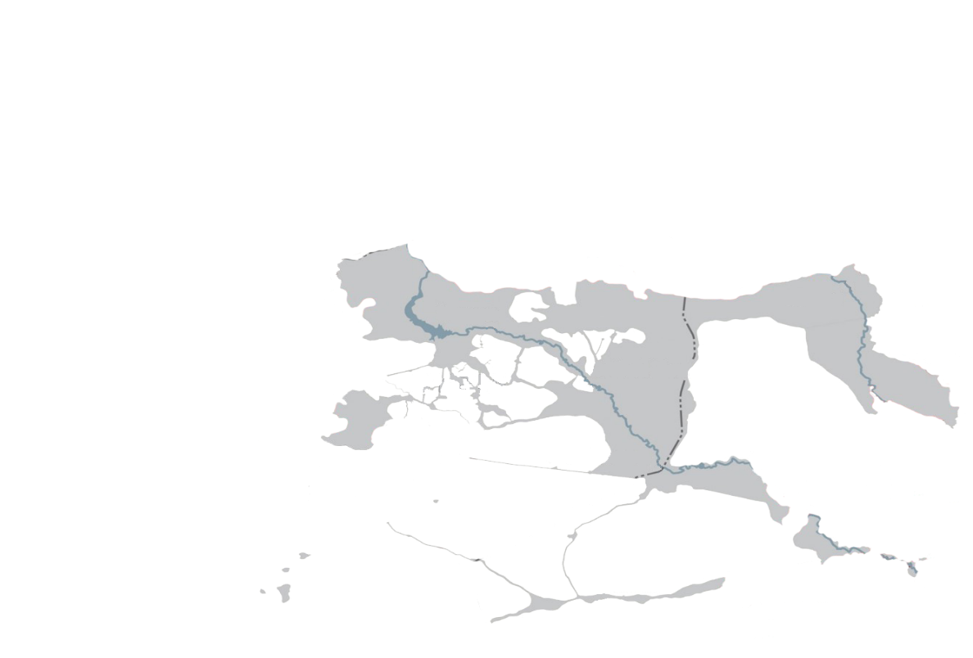
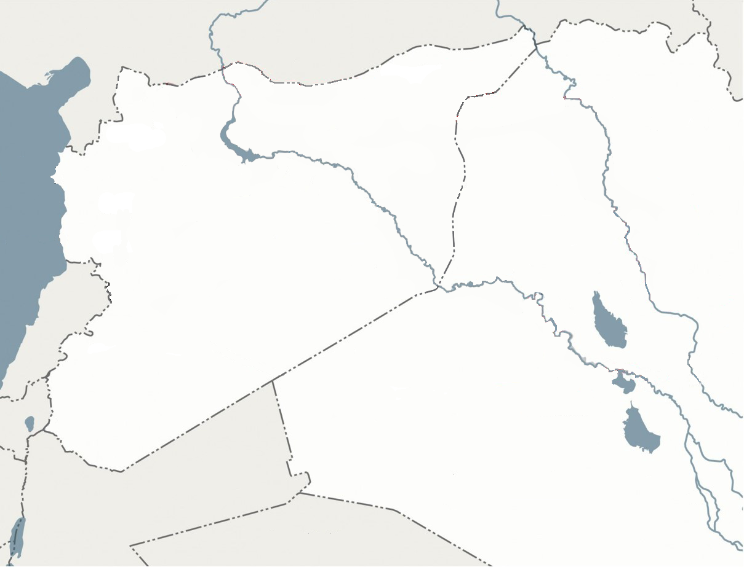
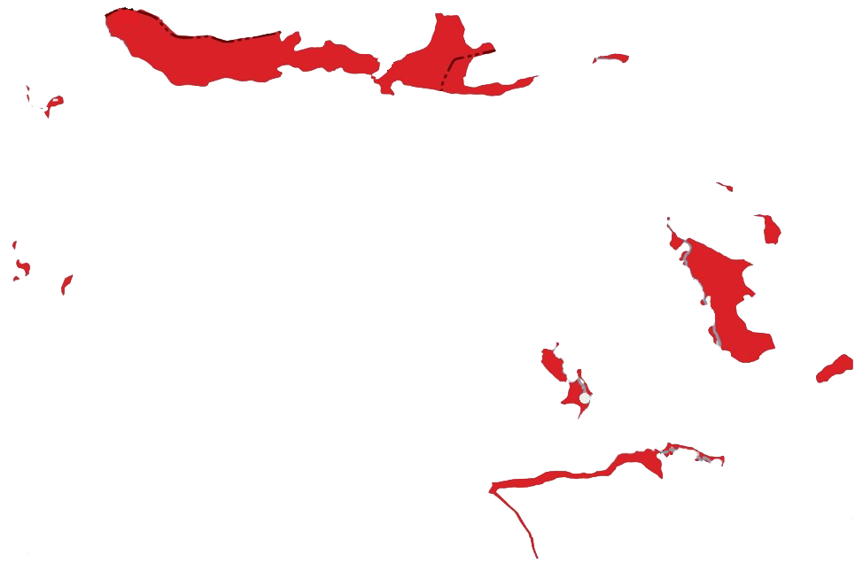
L’ascension de l’État islamique
Pendant que Syrie est en guerre civile (depuis 2011)
Mossoul
Alep
Raqqa
SYRIE
l’ÉI en profite pour s’établir là.
Homs
IRAK
Bagdad
Damas
Ramadi
Le territoire de l’ÉI en 2015
Falloujah
Territoire contrôlé par l’ÉI
Territoire perdu
Territoire gagné

Slide 8
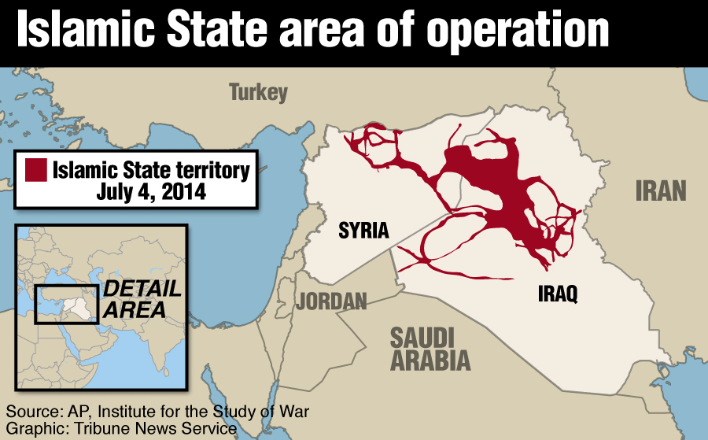

Slide 9
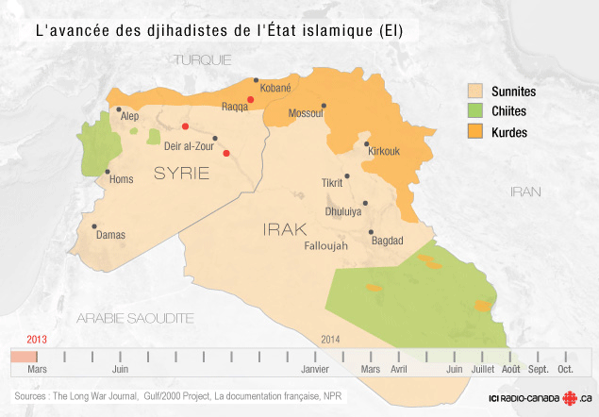

Slide 10
Suggestion de lecture

